Slide 1
人工智能大作业介绍
四子棋机器对弈项目

Slide 2
项目背景
为什么选择博弈问题
博弈问题一直都是人工智能领域一类具有代表性的问题
应用性强，涉及范围广（算法设计、棋局评价等）
为什么选择四子棋
规则简单
搜索量小（受到了棋盘宽度的限制）
便于进行棋局评价

Slide 3
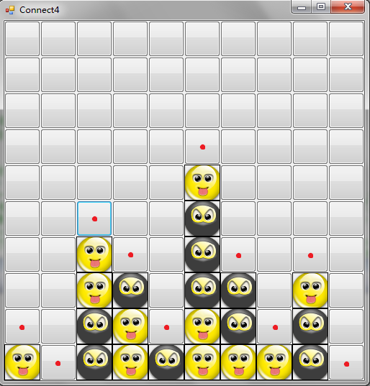
规则简介
基本游戏规则
双方轮流落子
每次只能在列顶落子
先完成四连子（或
四连子以上）者胜，
若直到棋盘满尚未
决出胜负，则为平
局

Slide 4
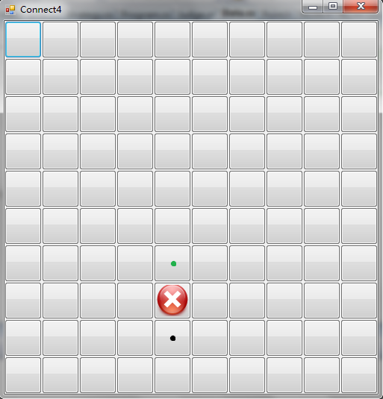
对规则的扩展
随机棋盘大小
宽高均为[9,12]范围
内的随机数
随机不可落子点
在生成棋盘时，随机
生成一个不可落子点
落子到达黑点时，下
次若在本列落子，应
当落在绿点处
（不需要考虑）
Notes:
对“程序已经对不可落子点做了处理”这一点进行说明

Slide 5
工程介绍
UI项目
棋盘界面，用于人与策略对抗或策略之间对抗的图形显示
帮助你调试自己的策略以及将自己与他人的策略对抗
人工智能策略的编写不在该项目中
请将该项目设为启动项目

Slide 6
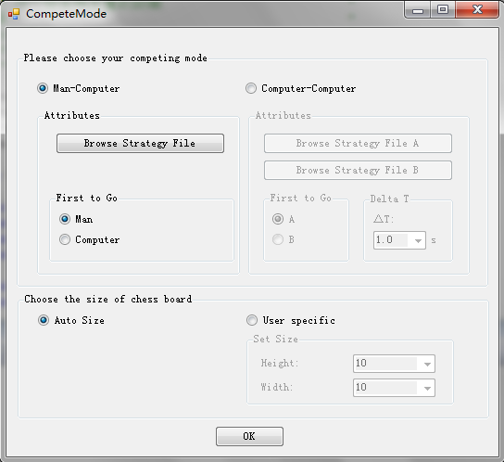

Slide 7
工程介绍(cont.)
Strategy项目
在这里面实现人工智能策略
该项目属性为动态链接库，编译生成的Strategy.dll即为你的策略文件(在Mac下生成.dylib文件)
接口函数：
getPoint: 传入当前棋盘状态，返回你在本步给出的落子点。
可以定义自己的函数、类、.h和.cpp文件，被该函数所调用。

Slide 8
工程介绍(cont.)
函数调用关系
对抗平台
调用
返回
getPoint
自定义的类/函数

Slide 9
工程介绍(cont.)
实验要求
实现你的人工智能策略，将其最终封装到getPoint函数中被对抗平台所调用
每次调用时传入当前状态，要求返回一个落子点
可以采用基本的α-β剪枝算法，也可尝试蒙特卡洛随机模拟等其它算法

Slide 10
评判标准
与样例策略进行对抗
共有100个强弱不同的策略
100.dll，99.dll, …, 1.dll
它们已经通过循环赛确定了彼此之间的排名
100.dll棋艺最高，99.dll次之，…，1.dll最弱
其中将100.dll，98.dll，…，2.dll提供给大家用于训练和测试
保留99.dll，97.dll，…，1.dll用于评测

Slide 11
评判标准(cont.)
评测方法
只要程序运行正常，即可得到(40’)
生成的策略文件能够被正常载入和调用
不出bug
不给出非法落子(棋盘外/不在列顶/是不可落子点)
不超时(3s)
实验报告20’
与50个评测策略文件的每一个进行积分制对抗
与每个文件对抗两次，分别为先手和后手，共对抗100次
每次对抗胜利积2分，平局积1分，失败不得分
最终积分划归到满分40’，作为及格分之上的加分

Slide 12
评判标准(cont.)
对博弈结果的定义
你的策略： | 结果判定： | 积分
胜出 | 你赢 | 2
失败 | 对手赢 | 0
平局 | 平局 | 1
出bug | 对手赢 | 0
给出非法落子(棋盘外/不在列顶/是不可落子点) | 对手赢 | 0
某步超时(3s) | 对手赢 | 0
无法载入策略文件 | 对手赢 | 0
找不到需要的接口函数 | 对手赢 | 0

Slide 13
几点说明(cont.)
对top[]的说明
当调用你的策略函数获得你给出的落子点时，平台会将当前棋盘的状态传递给你，top[]就是状态之一
它描述了当前棋盘中每一列的列顶位置，其实也就是给定了当前可以落子的位置(列顶的上面各个位置)
注意：
列顶达到棋盘顶(该列不能再落子)
某次落子后列顶上方是不可落子点(已在平台中处理,top上方仍是可落子点)

Slide 14
几点说明(cont.)
Windows下建议Visual Studio来运行
Mac下建议使用Mono Develop (Visual Studio for Mac)
单步落子时间超过3s会被判为超时
请不要使用标准库之外的库函数

Slide 15
几点说明(cont.)
Windows测试环境：
Intel(R) Core(TM) i5-2320 CPU @ 3.00GHz 3.20GHz
Visual Studio Pro 2012
Mac测试环境：
2.0GHz Intel Core i5 处理器 (Turbo Boost 最高可达 3.1GHz)
Visual Studio Community 2017 for Mac Version 7.8.1 (build 4)
Xcode 8.3.3
请确保能在以上环境正确运行，否则会有相应扣分

Slide 16
作业提交
与50个样例正反手各对抗一次的（50个）结果文件，放在命名为“对抗结果”的文件夹下
实验报告：格式为PDF或者Word文档，需要列出对抗结果的统计数据，包括<胜数、负数、平数>。
可执行文件（以学号命名）：
Windows：dll
Mac：dylib
源代码：
Judge.cpp，Judge.h，Strategy.cpp，Strategy.h，Point.h以及自定义的*.cpp和*.h文件
注意：切勿提交除此之外的其他代码文件
将<实验报告、可执行文件、源代码文件、结果文件夹>放在同一个目录下，以学号命名，提交压缩包。

Slide 17
作业提交
扣分规则：
第一、二、三次大作业分别占30、30、40分
所有大作业每迟交一天扣一分（注意：是从以上30、30、40分中扣，而不是该次大作业原始得分）
提交截止后会新开补交窗口，以该提交时间计算晚交天数
如未按要求格式提交作业或者晚交均需在补交窗口提交，不接受邮件提交
对扣分规则有疑问请提前联系助教，不接受成绩公布后的申诉
加分规则：
根据课堂讨论区的贡献度适当加分，具体视最终讨论情况定（不包含微信群讨论）

Slide 18
作业提交
实验的弹性比较大，发挥空间大，鼓励创新。
请大家仔细阅读实验指导书和工程代码中的相关注释。
增长知识，拒绝抄袭。
如果有问题，欢迎与助教联系。
张俊祺 15311766700 zhangjq17@mails.tsinghua.edu.cn

Slide 19
Thanks!
Q & A

